Slide 1


Proyecto HireUp – Plataforma de Reclutamiento
Integrantes:
Matías Baeza
Renato Concha
Felipe Cortes
Profesor: Christian Lazcano
Sección: 704D

Slide 2
Agenda – Ítems de presentación
Presentación equipo de trabajo
Origen de la problemática y necesidad del proyecto
Descripción de la solución
Modelo Canvas
Objetivos del Proyecto
Alcances del Proyecto
Metodología del Proyecto
Arquitectura y modelo técnico
Flujo de datos y procesos
Modelamiento del Sistema (UML)
Modelo Entidad-Relacion (MER)
Proceso de Reclutamiento (BPMN)
Diseño de la interfaz y Experiencia de usuarios
Pruebas de validación y aseguramiento de calidad
Gestión e Implementación del proyecto
Stack tecnológico del sistema
Factibilidad operacional
Cumplimiento normativo y protección de datos
Gestión e Implementación del proyecto
Roadmap
Gestión y control del Proyecto
Roles y responsabilidades
Retrospectiva del Proyecto

Slide 3



Presentación equipo de trabajo
Renato Concha - Desarrollador/DBA
Matias Baeza - Jefe de Proyecto/Coordinador de desarrollo
Felipe Cortés - Desarrollador/QA

Slide 4
Origen de la problemática y necesidad del proyecto
Contexto del negocio:
Ascensores Maximiliano Baeza E.I.R.L. es una pyme en crecimiento dedicada a instalación y mantenimiento de ascensores.
Debido al aumento reciente de proyectos tiene una mayor demanda de personal técnico y administrativo.
Problemática actual:
Reclutamiento manual, disperso y poco eficiente.
Las plataformas externas como Laborum o Computrabajo implican un costo considerable y no se encuentran adaptadas para pymes
Falta de un sistema interno para gestionar postulaciones y entrevistas.
Solución propuesta: HireUp
Portal interno de reclutamiento.
Centraliza publicación de ofertas, postulaciones y agendamiento de entrevistas.
Mejora la eficiencia y trazabilidad del proceso de selección.
Métrica del mercado:
Según datos de la ASECH (2024), el 64% de las pymes chilenas tiene dificultades para reclutador personal técnico especializado.
El costo promedio de publicaciones en portales como Laborum y Computrabajo supera los $50.000 por aviso.
El 72% de las pymes no cuenta con un sistema interno de reclutamiento digital (Corfo, 2023).

Slide 5
Descripción de la solución
HireUp es un portal interno de reclutamiento diseñado para Ascensores Maximiliano Baeza E.I.R.L, que centraliza y automatiza los procesos de búsqueda, selección y gestión de personal.
A diferencia de plataformas externas, HireUp está ajustado a las necesidades reales de la empresa, con un enfoque en:
Optimizar el flujo de contratación.
Reducir costos asociados a portales externos.
Mejorar la trazabilidad y control de las postulaciones.
Garantizar seguridad y privacidad de los datos de candidatos y reclutadores.
Impacto estimado de HireUp:
Reducción del tiempo de reclutamiento: 30% (estimado por eliminación de pasos manuales).
Ahorro anual en portales externos: $600.000 – $1.200.000.
Aumento de postulaciones calificadas: +40% (al ordenar requisitos, experiencia mínima y filtros).
Mejora en trazabilidad del proceso: 100% centralizado.

Slide 6
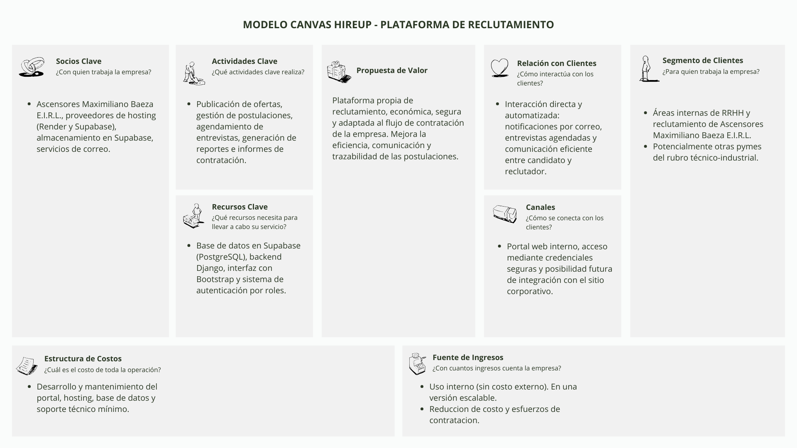
Modelo Canvas
Modelo Canvas del proyecto HireUp

Slide 7
Objetivos del Proyecto
Objetivo general:
Desarrollar un portal interno de reclutamiento para Ascensores Maximiliano Baeza E.I.R.L. que optimice la gestión de ofertas laborales, postulaciones y selección de personal, fortaleciendo la eficiencia del proceso de contratación.
Objetivos específicos:
Implementar un sistema de usuarios por roles (candidato, reclutador, administrador).
Permitir la publicación y gestión de ofertas laborales por área y obra.
Facilitar el registro y postulación de candidatos con carga de CV.
Incorporar filtros y búsquedas avanzadas por ubicación, experiencia y área.
Integración de módulo de entrevistas con envío automático de correos.
Incluir un panel administrativo con reportes y métricas clave.
Alcance general del proyecto:
El sistema contempla la gestión completa del proceso de reclutamiento, desde la publicación de ofertas hasta la entrevista final, excluyendo integraciones externas y aplicaciones móviles.

Slide 8
Alcances del Proyecto
Alcance de Sistema:
¿Qué funcionalidades incluye la plataforma?:
Gestión de usuarios con tres perfiles: Administrador, Reclutador y Candidato.
Registro, Login y autenticación por roles.
Publicación de ofertas laborales asociadas a obras y ubicaciones normalizadas (Región–Ciudad–Comuna).
Panel de candidatos con postulación a ofertas, visualización de estado y descarga/subida de CV.
Panel de reclutadores con creación, edición, eliminación y gestión de ofertas.
Visualización de postulaciones por oferta y acceso al perfil del candidato.
Módulo de entrevistas con agendamiento y envío de notificaciones al candidato.
Lógica automática para actualizar el estado de las postulaciones.
Módulo de filtros avanzados: búsqueda por título, obra, ubicación, área, experiencia mínima y estado.
Sistema de almacenamiento de CV en la nube mediante Supabase Storage.
Sistema de métricas internas (ofertas por usuario, conteo de postulaciones, etc.).
Alcance del Producto
¿Qué entrega concreta ofrece HireUp como solución tecnológica?
Una plataforma web funcional y responsiva accesible desde cualquier dispositivo.
Portal de reclutamiento completo para pequeñas y medianas empresas del rubro de ascensores.
Registro y autenticación por correo electrónico.
Interfaz intuitiva con dashboards diferenciados por tipo de usuario.
Gestión simple de ofertas laborales y postulaciones sin recurrir a portales externos.
Proceso de postulación en un solo click con CV almacenado en la nube.
Sistema básico de comunicación de entrevistas por correo.
Panel de administración con descarga de reportes (Excel, PDF).
Experiencia de usuario guiada, moderna y alineada a la identidad visual de HireUp.

Slide 9
Alcances del Proyecto
Alcance de Proyecto
¿Qué sí se hará y qué no se hará en esta versión del proyecto?
Incluye:
Diseño de arquitectura MVC y normalización de la base de datos.
Implementación completa de backend en Django + PostgreSQL (Supabase).
Desarrollo de vistas, formularios y flujos principales para candidatos y reclutadores.
Módulo de gestión de obras y normalización territorial (Región–Ciudad–Comuna).
Implementación de filtros dinámicos y paginación.
Sistema de entrevistas y mensajería por correo.
Panel de administración con métricas básicas.
Deploy en Render con base de datos en Supabase.
No incluye:
App móvil nativa (Android/iOS).
Inteligencia artificial para recomendaciones.
Integraciones con redes externas (LinkedIn, Laborum, etc.).
Análisis avanzado de CV.
Canal de chat interno entre reclutador y candidato.
Monetización o planes de suscripción.
Alcance Operacional
¿Qué procesos de negocio cubre la plataforma y cuáles no?
Incluye:
Flujos operativos de reclutamiento internos (publicación → postulación → entrevista → resultado).
Gestión interna de candidatos captados fuera de los portales tradicionales.
Reducción de tiempos de búsqueda mediante filtros y almacenamiento centralizado de CV.
Asegurar disponibilidad online del sistema 24/7 mediante Render y Supabase.
Seguridad básica: autenticación, validaciones, control de roles y protección de archivos.
No incluye:
Atención de soporte dentro del sistema.
Integración con ERP, CRM o sistemas internos de la empresa.
Evaluaciones psicométricas o pruebas técnicas automáticas.

Slide 10
Metodología del Proyecto
Etapa | Descripción | Fecha
1. Análisis y levantamiento de requisitos | Reuniones con el cliente, identificación de necesidades y definición del alcance del sistema. | Agosto 2025
2. Diseño del sistema y base de datos | Creación de diagramas UML, modelo entidad-relación y arquitectura del sistema. | Agosto 2025
3. Desarrollo del modulo de usuarios | Implementación de registro, login y control de roles. | Septiembre 2025
4. Modulo de ofertas laborales | Creación, filtrado y gestión de ofertas y postulaciones. | Octubre 2025
5. Integración con Supabase y Correos Automáticos | Migración a PostgreSQL y configuración de notificaciones vía email. | Octubre 2025
6. Módulo de Entrevistas y Panel Administrativo | Gestión de entrevistas, métricas y reportes. | Noviembre 2025
7. Pruebas y Despliegue | Ajustes, pruebas funcionales y preparación para despliegue. | Noviembre 2025
El desarrollo de HireUp se realizó bajo una metodología ágil tipo SCRUM, priorizando la iteración continúa, la validación con el cliente (Ascensores Maximiliano Baeza E.I.R.L.) y la entrega funcional en etapas cortas.
Asignación de roles:
Matías Baeza – Jefe de Proyecto y coordinador de desarrollo
Renato Concha – Desarrollador y DBA
Felipe Cortes – Desarrollador y QA

Slide 11
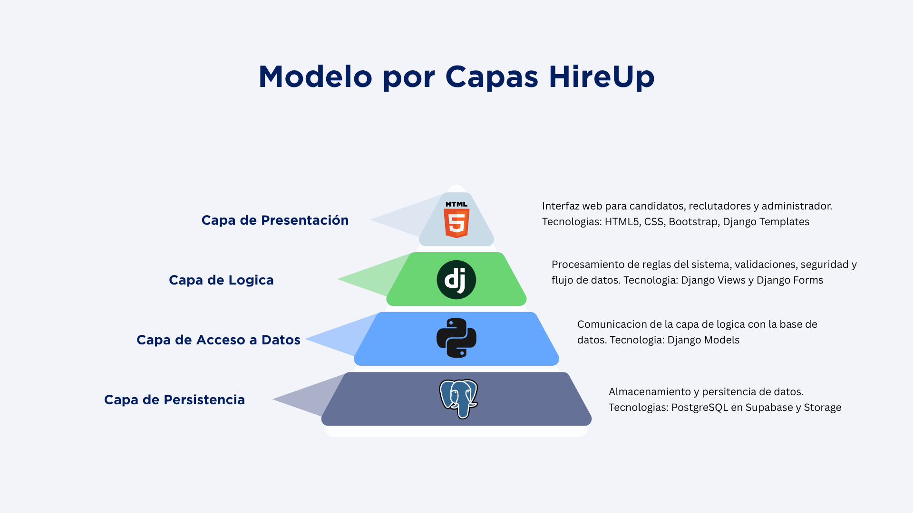
Arquitectura y modelo técnico
El sistema HireUp se construye bajo una arquitectura de cuatro capas: capa de presentación, capa lógica y capa de acceso a datos y capa de persistencia. Este enfoque permite mantener la separación de responsabilidades, mejorar la mantenibilidad y facilitar futuras integraciones.

Slide 12
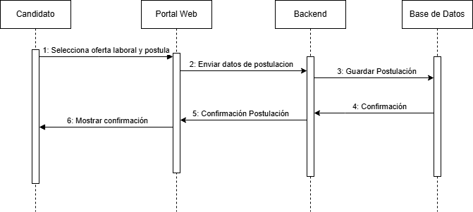
Flujo de datos y procesos
Como ejemplo, en el proceso de postulación, el candidato interactúa con el portal web para enviar su postulación. Esta información pasa por la capa del Backend donde se aplican las validaciones, y finalmente se almacena en la base de datos. El reclutador, por su parte, puede visualizar y gestionar esta información desde su propio panel.
Ejemplo:

Slide 13
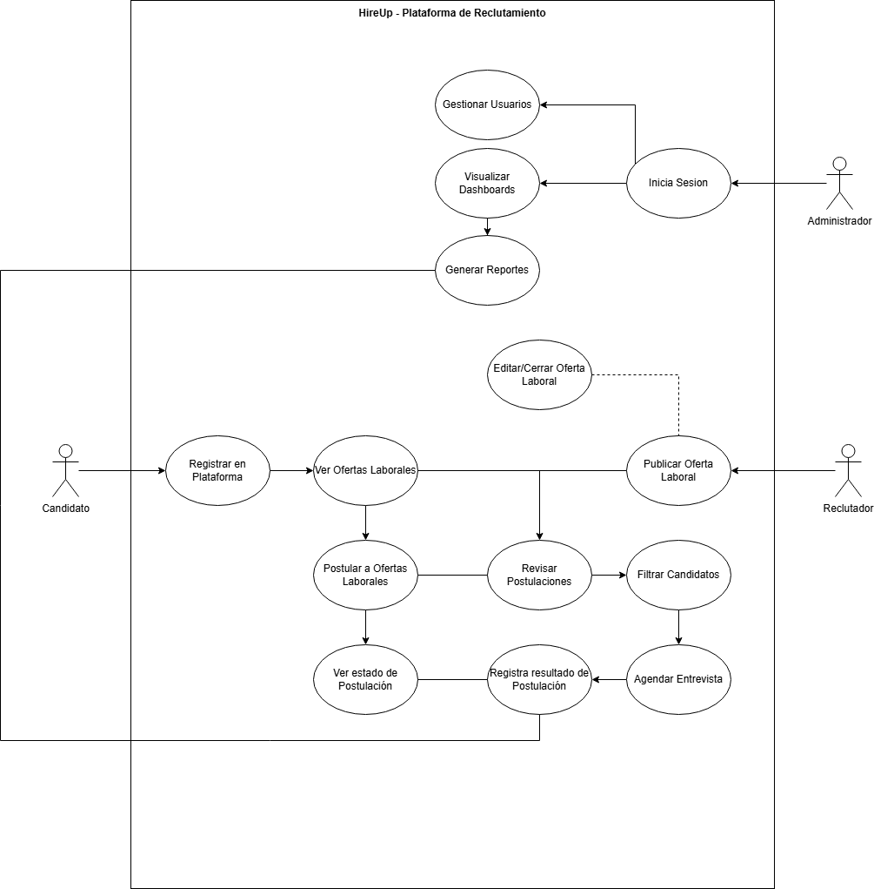
Modelamiento del Sistema (UML)
Diagrama de Casos de Uso:
Permite identificar las principales funcionalidades del sistema y los actores involucrados.

Slide 14
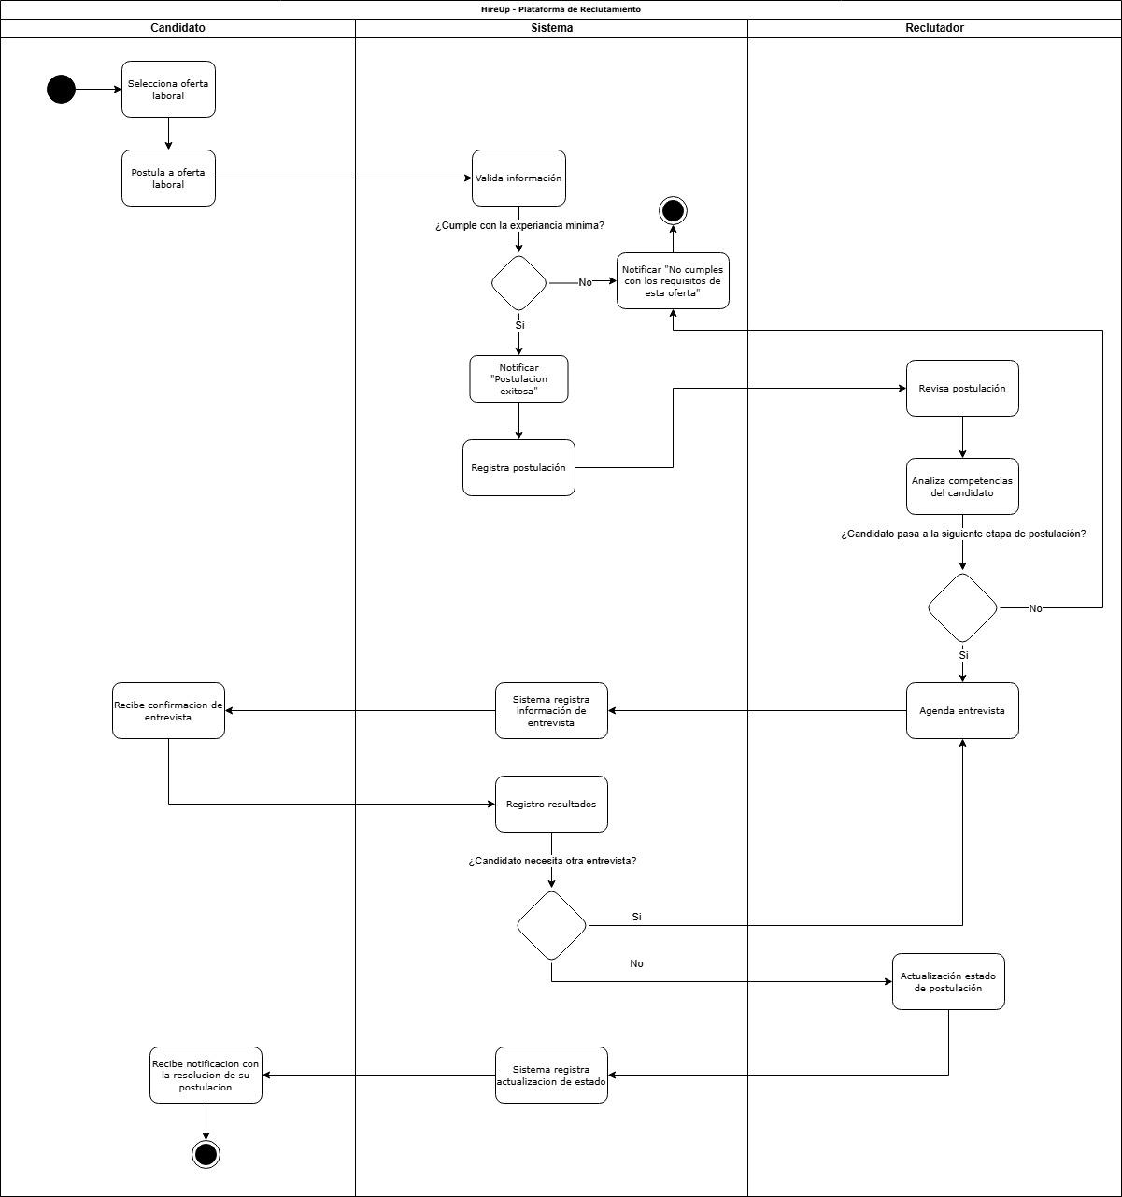
Modelamiento del Sistema (UML)
Diagrama de Actividad:
Representa el flujo de las principales operaciones dentro del sistema, como la gestión de postulaciones y entrevistas.

Slide 15
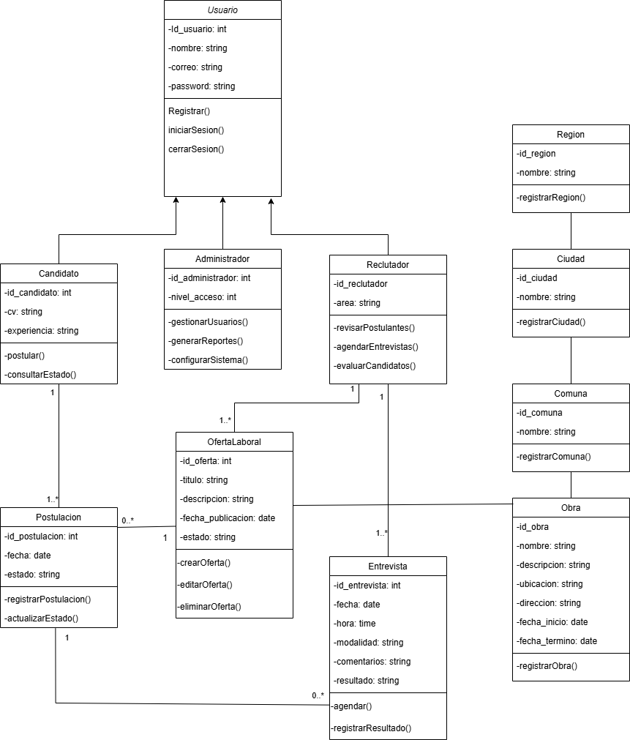
Modelamiento del Sistema (UML)
Diagrama de Clases:
Define la estructura de los datos y las relaciones entre entidades, base para la implementación del modelo relacional.

Slide 16
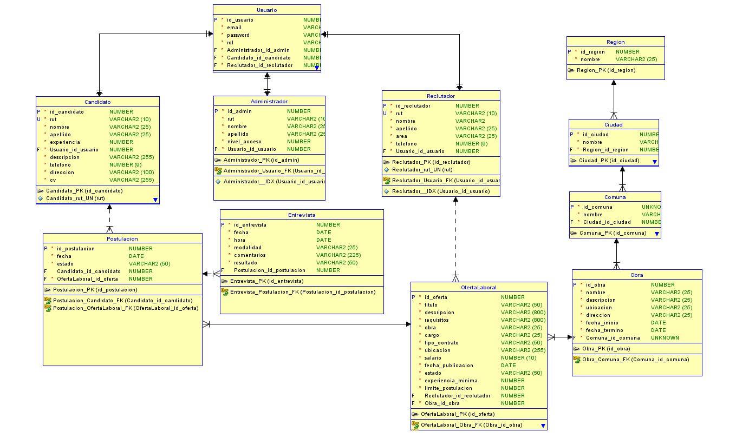
Modelo Entidad-Relacion (MER)
MER:
El modelo refleja la estructura lógica de los datos. Incluye entidades principales como Usuario, Candidato, Reclutador, OfertaLaboral, Postulación y Entrevista, todas vinculadas de forma coherente según el flujo del sistema.

Slide 17
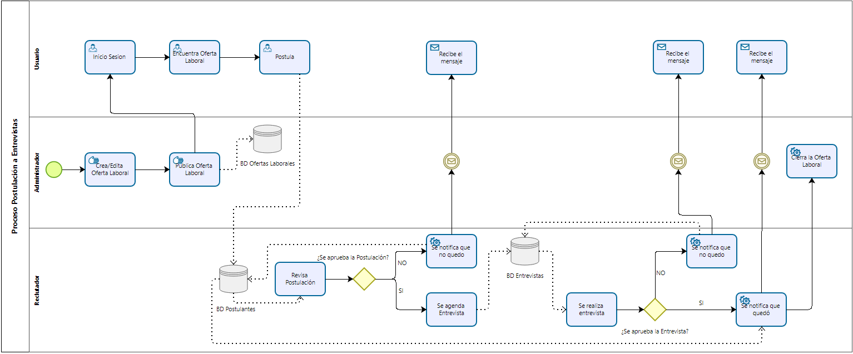
Proceso de Reclutamiento (BPMN)
Se modelaron las principales etapas del proceso de selección: publicación de oferta, postulación, entrevista y decisión final. Este diagrama permite visualizar las responsabilidades entre candidatos y reclutadores.

Slide 18
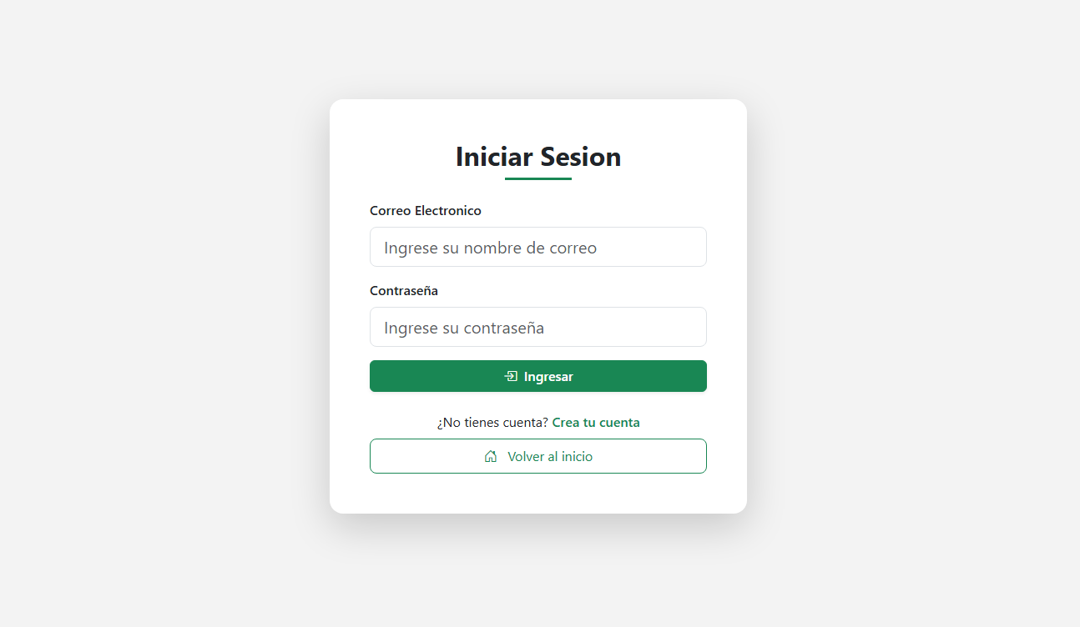
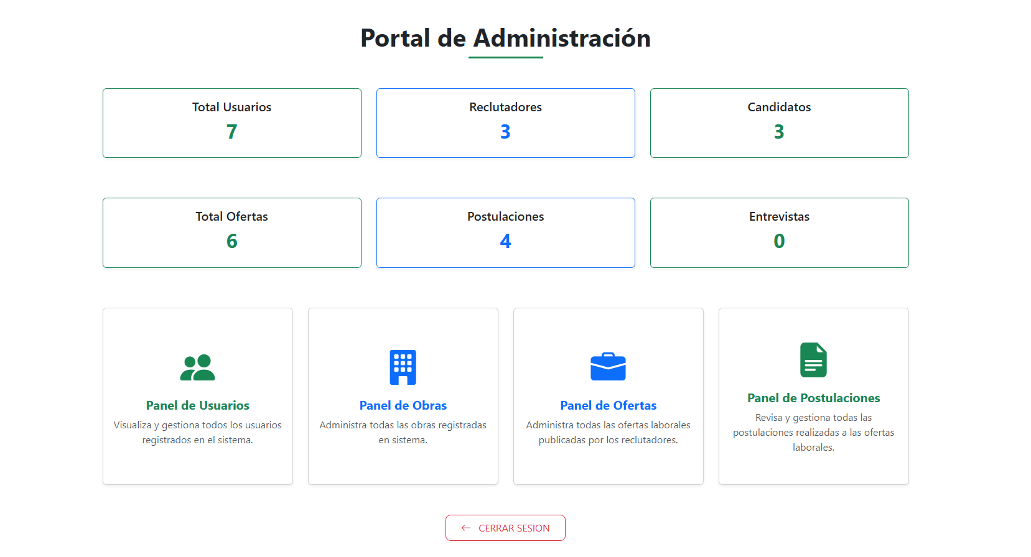
Diseño de la interfaz y Experiencia de usuarios
El diseño sigue la identidad visual de HireUp, priorizando la usabilidad, claridad en los flujos y una experiencia consistente entre los perfiles de usuario.

Slide 19
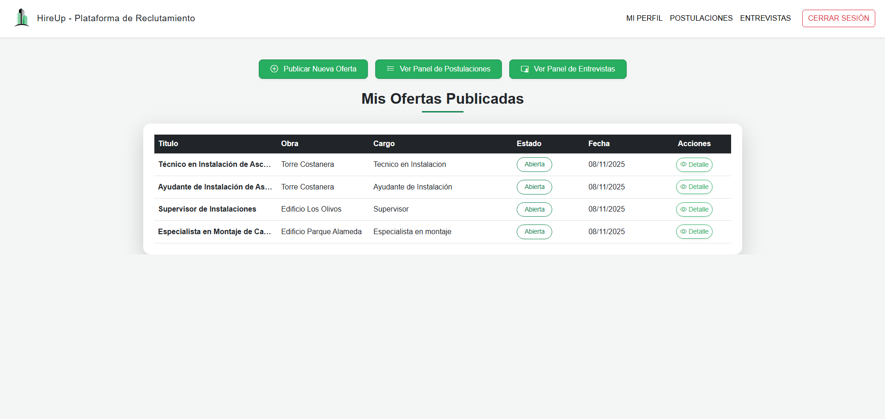
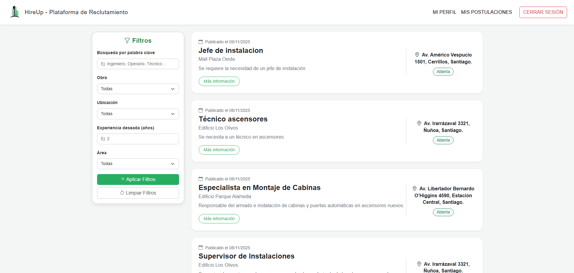
Diseño de la interfaz y Experiencia de usuarios

Slide 20
Pruebas de validación y aseguramiento de calidad
Tipo de Prueba | Descripción | Resultado
Pruebas Unitarias | Validación de formularios, creación de usuarios, autenticación, etc. | 95% de éxito
Pruebas Funcionales | Postulación, entrevistas y flujo de reclutamiento, etc. | 94% de éxito
Pruebas de Integración | Comunicación entre módulos (main, ofertas_laborales, administrador), etc. | 100% de éxito
Pruebas de Seguridad | Restricción de vistas según rol (Administrador, Reclutador o Candidato), formularios seguros, etc. | 92% de éxito
Se aplicó un set de pruebas según los siguientes tipos de pruebas:

Slide 21
Gestión e Implementación del proyecto
Componente | Tecnología | Función
Render Cloud | Plataforma PaaS (Python/Django) | Alojamiento y despliegue automático del sistema
Supabase | PostgreSQL Cloud | Base de datos principal
Gmail SMTP | Servidor de correo | Envío de notificaciones automáticas (entrevistas, resultados, etc.)
GitHub | Control de versiones | Gestión colaborativa y despliegue continuo
Supabase Storage | Bucket de archivos | Almacenamiento seguro de currículums en formato PDF/DOCX
El proyecto HireUp utiliza una infraestructura 100% basada en la nube, garantizando disponibilidad, escalabilidad y bajo costo operativo. La aplicación web está alojada en Render, un servicio Cloud que automatiza el despliegue y la ejecución de aplicaciones Django, mientras que la base de datos y el almacenamiento de archivos se gestionan mediante Supabase.
Render y Supabase son herramientas modernas, ligeras y de bajo costo, ideales para una Pyme en crecimiento que busca mantener independencia tecnológica sin incurrir en infraestructura compleja o costosa. Ambos servicios cumplen con buenas prácticas de seguridad, respaldo de datos y escalabilidad.

Slide 22
Stack tecnológico del sistema
Componente | Tecnología | Motivo de selección
Backend | Django (Python) v4.2 | Framework robusto y seguro, con ORM y autenticación integrada
Frontend | HTML5, CSS3, Bootstrap 5 | Diseño adaptable y moderno, centrado en la usabilidad
Base de datos | PostgreSQL 18 (Supabase) | Soporta relaciones complejas y escalabilidad
Control de versiones | Git + GitHub | Facilita el control y colaboración del proyecto
Correo | Gmail SMTP | Notificaciones automáticas seguras y gratuitas
Gestor de entornos | Python-dotenv v1.1 | Manejo de variables seguras (.env) en entorno cloud
Hosting en la Nube | Render | Hosting en la nube simple y gratuito
HireUp se desarrolló utilizando un Stack basado en Django (Python), que ofrece rapidez de desarrollo, seguridad integrada y gran capacidad de personalización.
Ventajas del Stack:
Modularidad y mantenibilidad.
Seguridad integrada (contra inyecciones SQL, CSRF, XSS).
Flexibilidad para integrar nuevos módulos (por ejemplo, filtros avanzados o analítica).
Despliegue automatizado y reproducible.

Slide 23
Factibilidad operacional
Desde el punto de vista operativo, el sistema HireUp es totalmente viable para una Pyme del rubro de instalación de ascensores.
Factores que respaldan factibilidad:
Acceso web multiplataforma: se puede acceder desde cualquier dispositivo con conexión a Internet.
Curva de aprendizaje baja: el sistema fue diseñado con una interfaz clara y roles bien definidos (candidato, reclutador, administrador).
Mantenimiento simple: Render y Supabase automatizan actualizaciones, copias de seguridad y despliegues.
Soporte escalable: permite aumentar recursos (RAM, CPU, base de datos) sin modificar el código.

Slide 24
Cumplimiento normativo y protección de datos
HireUp cumple con las normativas vigentes en materia de protección de datos personales, propiedad intelectual y responsabilidad tecnológica, de acuerdo con la legislación chilena y estándares internacionales.
a) Ley de Protección de Datos Personales (Ley N° 19.628, Chile)
El sistema almacena información sensible de los usuarios (RUT, CV, correo, teléfono).
Se implementan medidas de seguridad como:
Cifrado de contraseñas (hash).
Almacenamiento seguro en Supabase (con permisos restringidos por rol).
Consentimiento implícito al registrarse.
b) Propiedad Industrial e Intelectual
Todo el código y diseño del sistema son de autoría original del equipo de desarrollo.
El proyecto puede ser protegido bajo la Ley de Propiedad Intelectual (Ley 17.336), como software de desarrollo propio.
Las marcas mencionadas (Schindler, Fabrimetal, etc.) se utilizan con fines referenciales, sin vulnerar derechos de terceros.
c) Normativas internacionales aplicables
RGPD (UE) y estándares ISO/IEC 27001 de seguridad de la información sirven como referencia en el manejo de datos.
Se promueve la transparencia, confidencialidad y consentimiento informado de los usuarios.

Slide 25
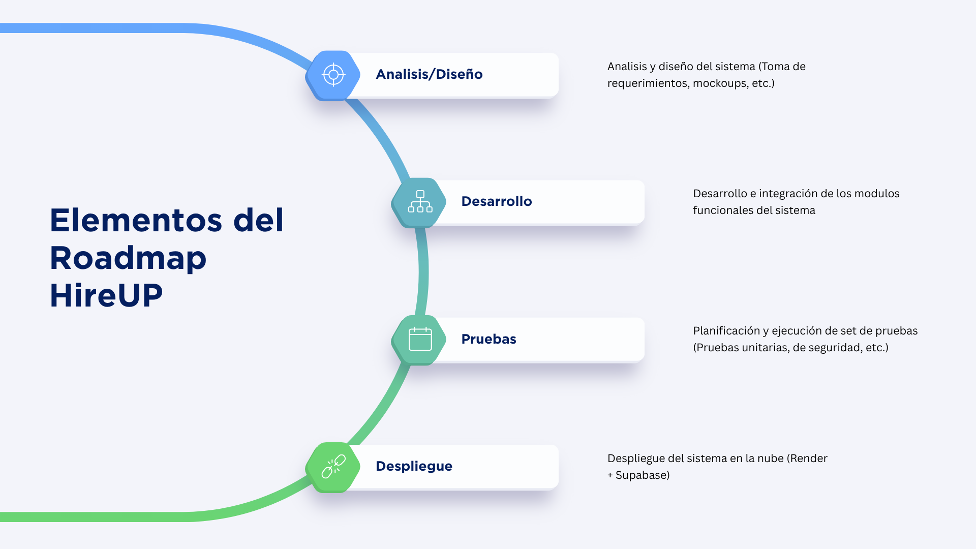
Gestión e Implementación del proyecto
La implementación de HireUp se desarrolló siguiendo un enfoque ágil e incremental, estructurado en Sprints con tareas planificadas y monitoreadas mediante Trello y control de versiones en GitHub. Cada etapa tuvo entregables verificables y se gestionó según una matriz de responsabilidades (RACI).

Slide 26
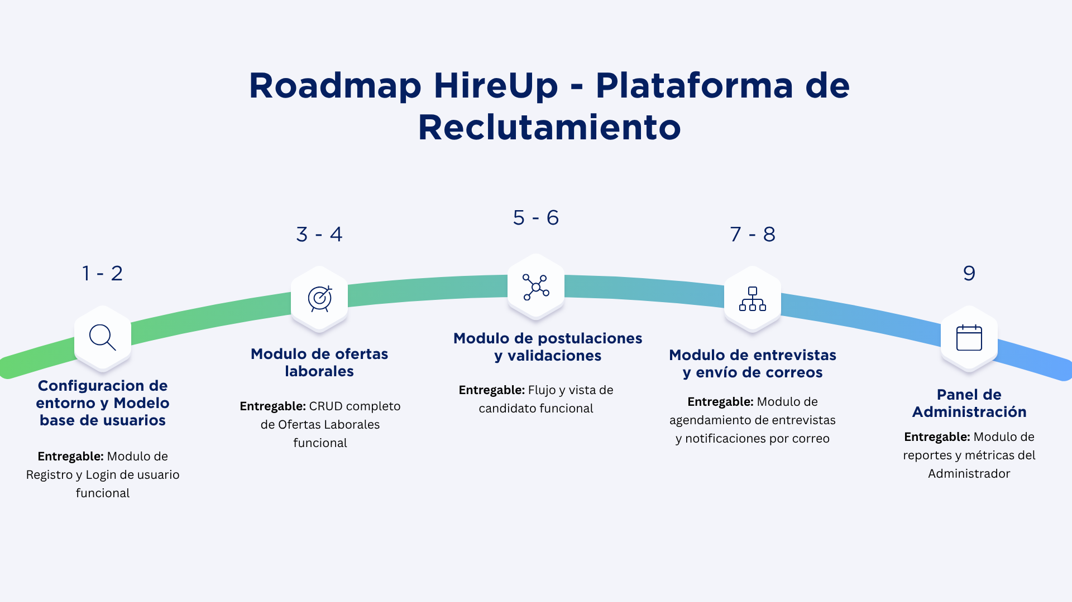
Roadmap
El proyecto tuvo una duración total de 18 semanas, distribuidas en 9 Sprints quincenales. Cada sprint abordó funcionalidades prioritarias, comenzando con la autenticación de usuarios y finalizando con los módulos de entrevistas y reportes administrativos.
Versión simplificada del Roadmap

Slide 27
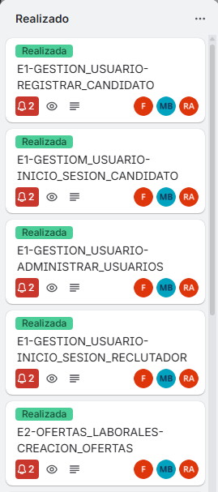
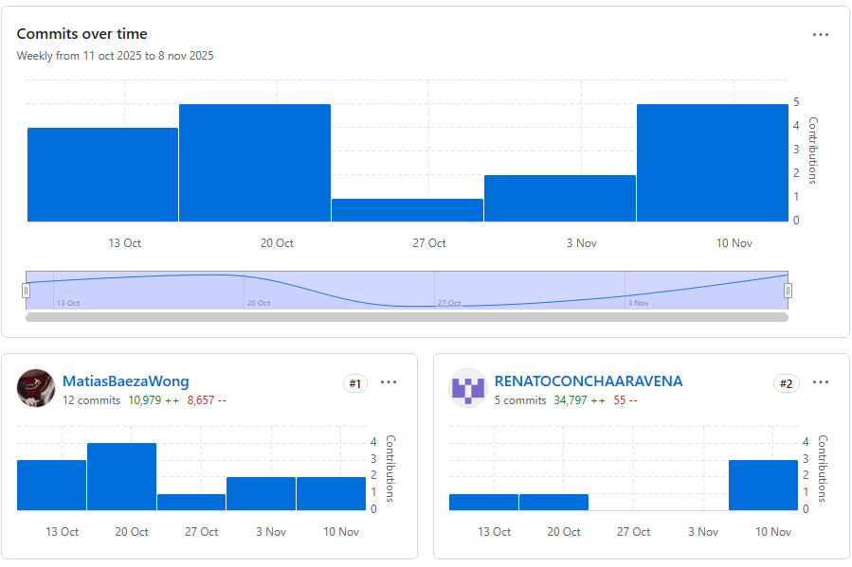
Gestión y control del Proyecto
Trello: Se utilizó Trello para la planificación y seguimiento de tareas
GitHub: Se utilizó GitHub para el control de versiones y colaboración

Slide 28
Roles y responsabilidades
La matriz RACI permitió definir claramente quién es en cada fase del proyecto. Responsable (R), Aprobador (A), Consultado (C) e Informado (I).
Roles asignados al equipo:
Matías Baeza – Jefe de Proyecto y coordinador de desarrollo
Renato Concha – Desarrollador y DBA
Felipe Cortes – Desarrollador y QA
Fase | Christian Lazcano (PO) | Matías Baeza (Jefe de Proyecto) | Felipe Cortes (Desarrollo/QA) | Renato Concha (Desarrollo/DBA)
Análisis/Diseño | A | R | C | C
Desarrollo | A | C | C | R
Pruebas | A | C | R | C
Despliegue | A | R | C | C
Versión simplificada de la matriz RACI

Slide 29
Retrospectiva del Proyecto
Reflexión general: Durante el desarrollo de este proyecto pudimos experimentar el desarrollo de un sistema desde todas sus fases (diseño, desarrollo, pruebas y despliegue), esto nos permitió utilizar todo el conocimiento adquirido durante nuestra carrera para llevar a cabo el desarrollo de HireUp. Durante el desarrollo tuvimos diversas complicaciones, tales como la migración a PostgreSQL y Supabase, la normalización de datos y algunos problemas con el storage de Supabase.
Gracias al Capstone tuvimos un crecimiento profesional considerable, aplicando técnicas utilizadas en entornos reales y profesionales, como la arquitectura, los diagramas UML, la metodología SCRUM, el versionamiento, etc.
En lo que respecta a HireUp las principales funcionalidades que faltan por terminar son las siguientes:
Control completo del Administrador sobre el contenido (CRUD Ofertas y Postulaciones).
Generador de reportes en PDF y Excel.

